Slide 1
自动程序修复方法研究进展
主讲人：董威振

Slide 2
背景知识
历史数据表明,超过45%的现代软件开发成本消耗于定位和修复 bug 过程中 .
无论工业生产还是学术研究领域,定位和修复程序bug都是软件工程的核心问题.随着软件测试和调试技术的提高,自动化的程序 bug定位技术已经得到了一定的研究和发展 ,然而自动化的程序 bug 修复方法仍处在初级阶段.
随着程序 bug 数量的日益积累,自动修复技术的深入研究及应用已迫在眉睫.

Slide 3
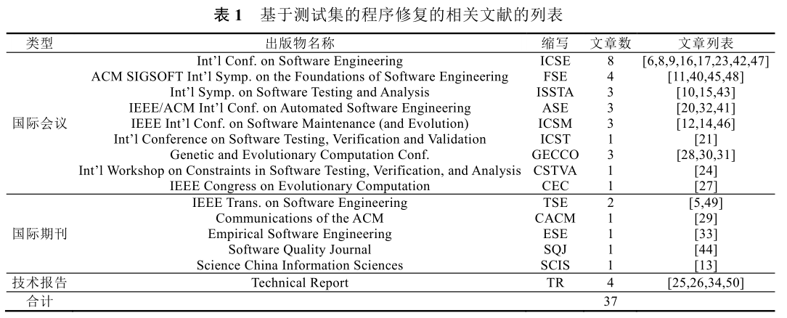
历史回顾

Slide 4
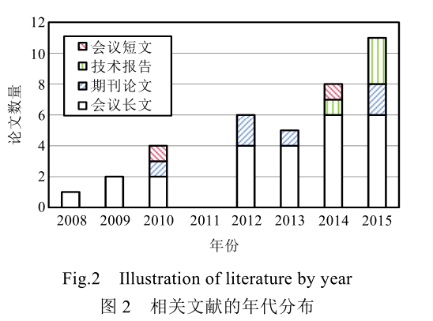
历史回顾

Slide 5
方法概述
本文的研究主题(即自动程序修复)专指基于测试集的程序修复(test-suite basedrepair)方法 .自动程序修复研究中的绝大多数成果都属于基于测试集的修复领域.
什么是自动程序修复方法？
自动程序修复方法即旨在自动生成能够通过测试集中全部测试用例(test case)的程序补丁的方法.
本文将所有的相关补丁生成方法粗略地划分为 3 类,即基于搜索(search based patch generation)的方法、基于代码穷举(exhaustion based patch generation)的方法和基于约束求解(constraint-solving based patchgeneration)的方法.

Slide 6
方法概述
程序修复方法的输入及输出如下：
带有 bug 的程序(buggy program) 零个补丁
输入 输出
测试集 一个或多个程序补丁
其中测试集中的测试用例可以制约程序的实际行为.在自动修复算法中,测试集指导补丁生成,同时验证生成后的补丁是否通过测试集.
而输出生成零个补丁表示该方法无法自动修复程序.

Slide 7
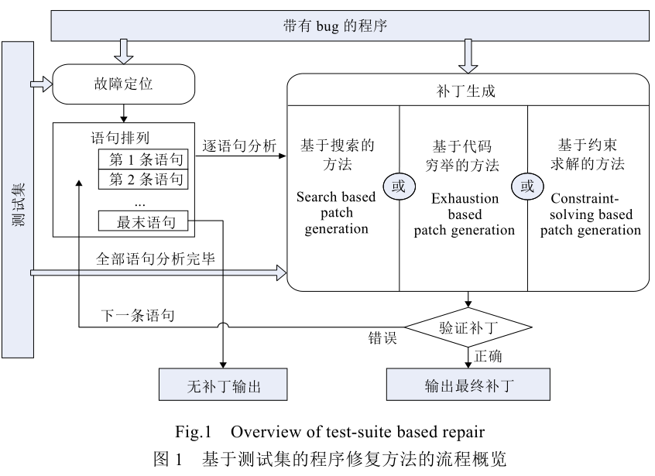
方法概述
程序修复算法流程图如下：

Slide 8
基于搜索的方法
在基于搜索的方法中,将带有 bug 的程序及其某个潜在位置的代码变动(例如代码的添加、删除或修改)看作一个个体,并将所有这样的个体看作一个巨大的搜索空间.
而生成程序补丁的过程便被看作是从补丁的搜索空间中寻找最优可行解的过程.
基于搜索方法的核心之一,是使用基于搜索的软件工程中的启发式方法、演化算法等方法寻找补丁.

Slide 9
基于搜索的方法
基于搜索的方法历史发展进程如下：
2008 年, Arcuri 和Yao 最早提出了基于测试集的程序修复思路,完成了该领域开创性的工作.
2009 年,Weimer 和 Le Goues 等人 作为该领域的先驱,设计了 GenProg 算法.
2010 年的 Fast 等人 和 2012 年的 Le Goues 等人 进一步从遗传规划的优化角度提升获得补丁的效率;2010 年,Schulte 等人 应用了同样的方法修复汇编语言的 bug.
2012 年, Qi 等人 提出通过弱重编译(weak recompilation)的方法优化 GenProg 的修复效率,能够较早地找到补丁.
2013 年,Kim 等人 从人工书写的补丁中学习代码模式,并将模式与 GenProg 相融合生成补丁.
2015 年,Martinez 和 Monperrus 通过挖掘程序修复的历史数据,建立了概率模型预测新 bug 的修复.

Slide 10
基于代码穷举的方法
基于代码穷举的方法通过策略穷举可能的代码修改,进而获得大量的潜在代码补丁.该类算法侧重于深入研究算法对代码的修复能力,追求补丁的有效性而忽略执行效率.相关算法数量不多.其历史发展进程如下：
2010 年,Debroy 和 Wong 提出了基于程序变异的修复算法.程序变异(program mutation) 源自变异测试(mutation testing),将程序进行一个小修改,如更改操作符或数值增加1等,进而得到修改后的程序.
2015 年,Qi 等人 提出 Kali,一种代码消除算法.该方法仅通过简单的删除语句、修改条件真值和提前返回程序等步骤,获得消除一定代码后的程序版本,用于检验补丁的修复效果.该方法的设计并非为了修复 bug,而是为了研究其他修复算法的潜在风险.

Slide 11
基于约束求解的方法
基于约束求解的方法在寻找补丁的过程中将补丁生成转换为约束求解(constraint solving)问题,应用求解器获得可行解并转换为最终补丁.基于约束求解的特性,这一类算法往往能够获得精确的结果,但也会带来较大的算法执行时间.其历史发展进程如下：
2012 年,该类算法的先驱,Nguyen 等人提出 SemFix,一种 C 程序的基于约束的语义修复算法.该算法将测试用例转换为约束,并应用 SMT(satisfiability modulo theories)求解器求解,最终转换为补丁并输出.
2014 年,DeMarco 和 Xuan 等人 设计了 Nopol,一种面向 Java 条件语句 bug 的基于约束求解的方法.该方法针对错误条件或条件语句缺失这两种常见 bug 进行修复.
2015 年,Mechtaev 等人提出了补丁简化算法 DirectFix.该方法将补丁中潜在的程序组件转换为最大可满足性问题(maximum satisfiability,即 MaxSat),求解后转换为具体的简化后的补丁.

Slide 12
自动修复的实证研究基础
实证研究的基础是程序修复的重要研究环节.其历史发展进程如下：
2012 年,Le Goues 等人 发表了题为《每个 8 美元,修复 105 个 bug 中的 55 个》的文章,首次以系统研究的形式展示了早期算法 GenProg 修复 C 程序 bug 的能力.该工作表明,GenProg 可以自动修复超过半数的 bug 并消耗非常小的成本.
2013 年,Fry 等人 通过人员研究(human study)的形式探索补丁的可维护性(patch maintainability).该方法表明,自动生成的补丁仍具有良好的可读性.
2014 年,Tao 等人 通过人员研究的形式讨论自动生成的补丁在帮助人工修复 bug 时的能力.他们通过自动算法生成程序的补丁,并以此补丁作为指导,改进学生修复 bug 的过程.实验结果表明:尽管自动生成的 bug 存在一定的问题,但可以作为辅助有效地提高人工修复 bug 的效率.
2015 年,Zhong 和 Su 通过实证研究,检验了超过 9 000 个真实补丁并得到 15 个新的发现.这些发现关注程序修复的两个重要方面:故障定位和代码补丁.

Slide 13
自动修复的实证研究基础
自自动程序修复研究初期开始,如何精确而高效地修复真实 bug 一直是研究核心之一.由于程序自身的复杂性,实证研究是发现和检验修复真实 bug 能力的主要方法.本文对修复真实bug有以下几点发现：
随着对自动修复的基础的探索,更多的细节被深入挖掘,实证研究可在一定程度上为程序修复提供事实依据;
作为自动修复的核心内容之一,修复真实的 bug 仍未曾被研究者攻克.更进一步地,生成符合程序语义的补丁十分困难;
由于不同算法源自不同的研究者,建立公平的算法比较还存在一定困难.其中之一就是从真实项目提取的被修复 bug 数量有限,不足以满足现实 bug 的自然分布.

Slide 14
程序修复技术的近期工作简介
测试用例增强(test case augmentation)是近期涌现的一系列工作.测试用例增强旨在基于给定的测试用例,获得更好的测试效果,如生成可以弥补当前测试用例不足的新测试用例或更好地使用当前测试用例.
Xu 等人 提出了早期的直接测试用例增强(directed test suite augmentation)技术,该方法在当前测试用例集的基础上生成新的测试用例,进而提高测试用例的覆盖率等指标.
Yoo 和 Harman 设计了测试重生成(test data regeneration)算法.该方法对于一个测试集,基于遗传算法生成全新的测试用例,用以弥补已有测试用例的不足.
Xuan 和 Monperrus 提出了测试用例提纯(test case purification)方法.该方法能够分离执行失败的测试用例,并切分为多个子测试用例,优化测试用例的执行,进而增强其识别故障的能力.

Slide 15
总结
本文回顾了基于测试集的自动程序修复的研究进展.从自动程序修复方法和实证研究基础两个方面详细介绍了该领域的近期成果.
在自动修复方法方面,分 3 个类别依年份介绍了算法的发展历程。
在实证研究方面,详述了实证研究的成果和潜在问题。

Slide 16
机遇与挑战
修复算法的指引: 在搜索程序补丁的过程中,自动程序修复算法往往并没有得到足够的指引.
多点 bug 修复:目前的自动修复算法均以单点 bug(single-point bug)为修复对象,即,程序中的 bug 只包含于一条语之中.修复多点 bug(multi-point bug,即 bug存在于多条语句之中)仍具有重要的科研价值.
补丁定位:为了修复 bug,自动算法首先通过故障定位技术将潜在的 bug 位置按照疑似包含 bug 的可能性排序.
测试集的利用:测试集是自动修复中的重要输入.如何基于当前的测试集获得更多的测试用例以及如何更好地利用当前测试用例,是利用测试集改进程序修复的途径之一.

Slide 17
Thanks , that’s all!

